Slide 1

面向RISC-V架构的简易操作系统设计实现 中期报告
杜俊科
导师：张剑贤
西安电子科技大学软件工程系

Slide 2

简介
一、主要研究内容
二、项目进度
三、后续计划

Slide 3
主要研究内容
一、设计并实现一个RISC-V架构下的32位RTOS，在这个过程中使用QEMU进行单板模拟
（QEMU相关模拟参数：QEMU = qemu-system-riscv32 QFLAGS = -nographic -smp 1 -machine virt -bios none）
二、对该系统进行64位扩展
三、将系统移植到RISC-V芯片的开发板上（K210开发板或K510开发板）
RVOS

Slide 4
项目进度
一、加载kernel初始化以及uart初始化
二、内存管理实现
三、协作式任务调度
四、异常处理

Slide 5
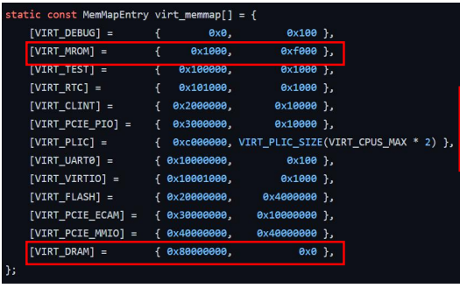
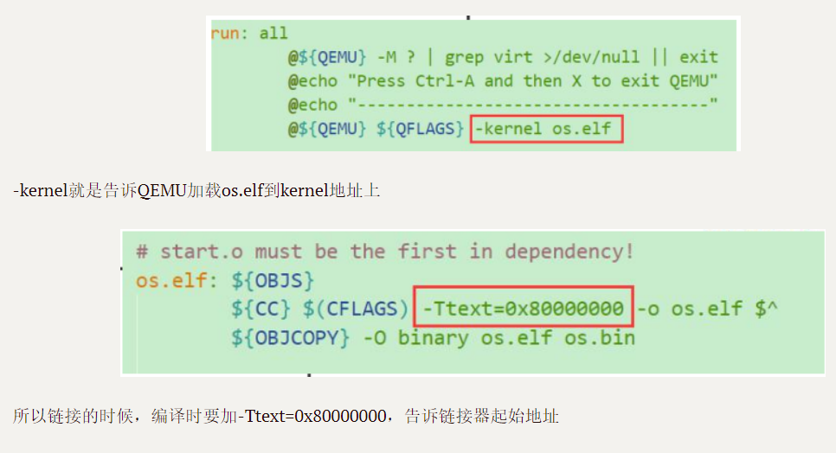
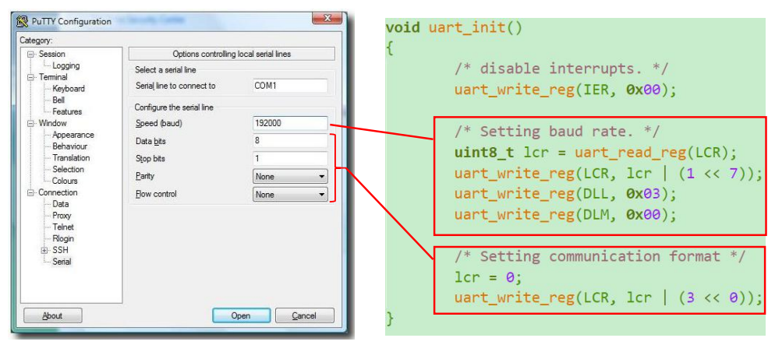
项目进度
一、加载kernel初始化以及uart初始化
根据QEMU Virt定义确定kernel加载 地址
设置相关启动参数将kernel文件加载 到正确位置
初始化uart

Slide 6
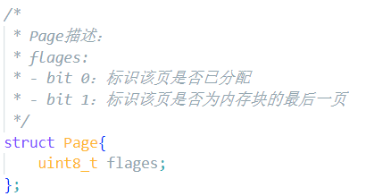
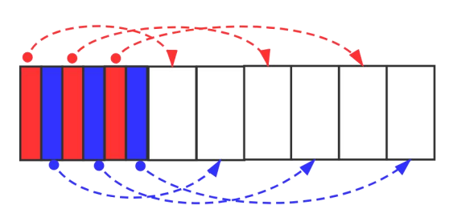
项目进度
二、内存管理
内存管理上提供了两种内存分配方式
1.Page级分配：
分配单位为4KB
采用数组管理，将数组分配在堆的起始位
free时无碎片回收机制

Slide 7
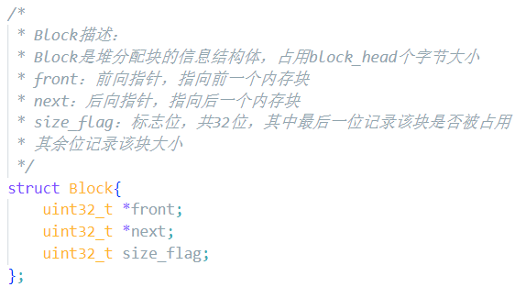
项目进度
2.malloc级的内存管理（参考FreeRTOS的heap_4实现方法）
按字节分配空间
采用双向链表进行管理，节点直接保存在内存块头12字节中
free时会检索左右相邻的内存块，如果空闲会进行合并
蓝色：空闲
橙色：占用
NULL
NULL

Slide 8
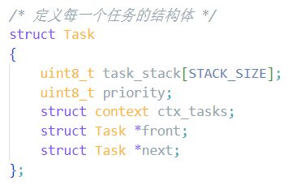
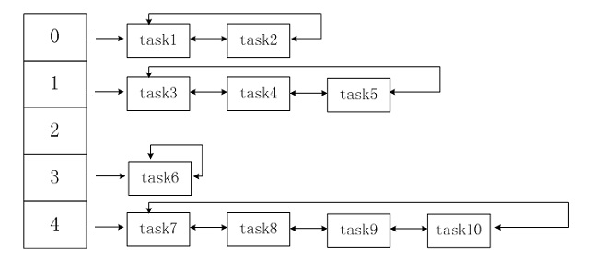
项目进度
三、协作式任务调度
数据结构上使用优先级数组进行管理，同一优先级内的任务使用双向链表进行管理，最高支持优先级为255
调度时，从最高优先级（0级）依次搜索，遇到第一个非空的优先级链表时，比较原任务优先级与当前优先级，如果相同则进行链表内调度，否则调度最高优先级任务
任务调度与任务删除享有自己独立的任务空间，调用时需先切换到其任务空间再进行操作

Slide 9
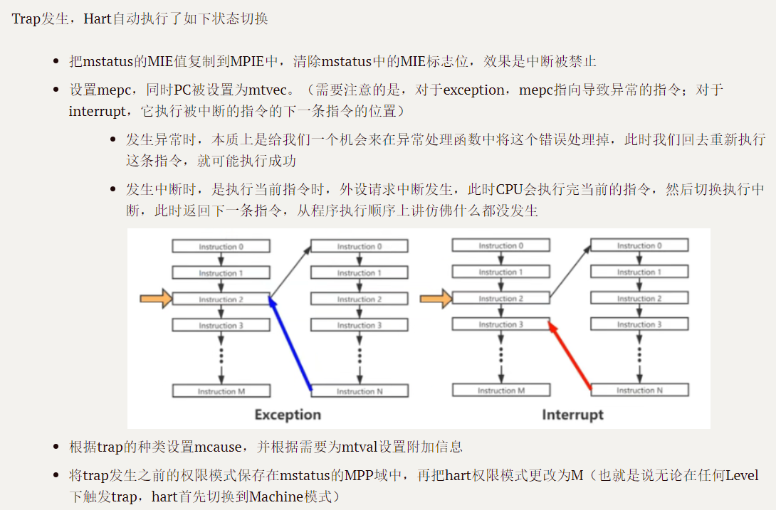
项目进度
四、异常处理
设置异常入口函数，将其地址填入mtvec寄存器
设置异常处理函数，入口函数进行初步处理后跳转

Slide 10
后续计划
完成内核的中断，硬件计时器部分，之后将协作式任务调度升级为抢占式任务调度
添加锁，软件定时器，系统调用等相关内核组件，完成一个基本的32位RTOS
对其进行64位扩展
试验性的将其移植到K210开发板上，如果有时间则尝试进行K510移植

Slide 11

项目进度

